Slide 1
L'environnement
et la pollution

Slide 2
Vocabulaire

Slide 3
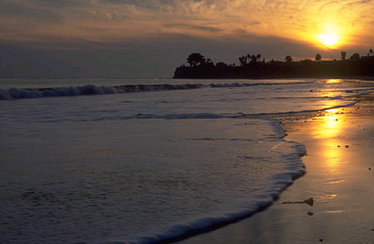
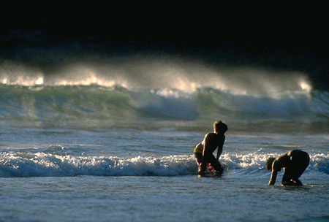
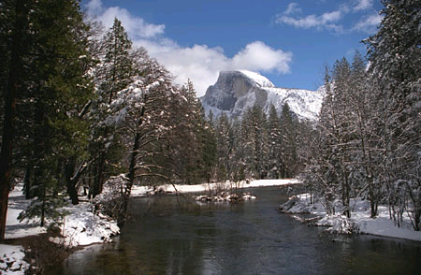
L’eau
La mer
Un océan
Une rivière

Slide 4
Un dégazage
Une marée noire
Les produits toxiques dans l’eau
Un oiseau mazouté

Slide 5
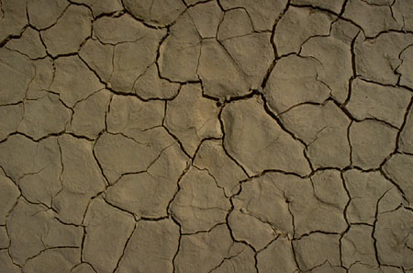
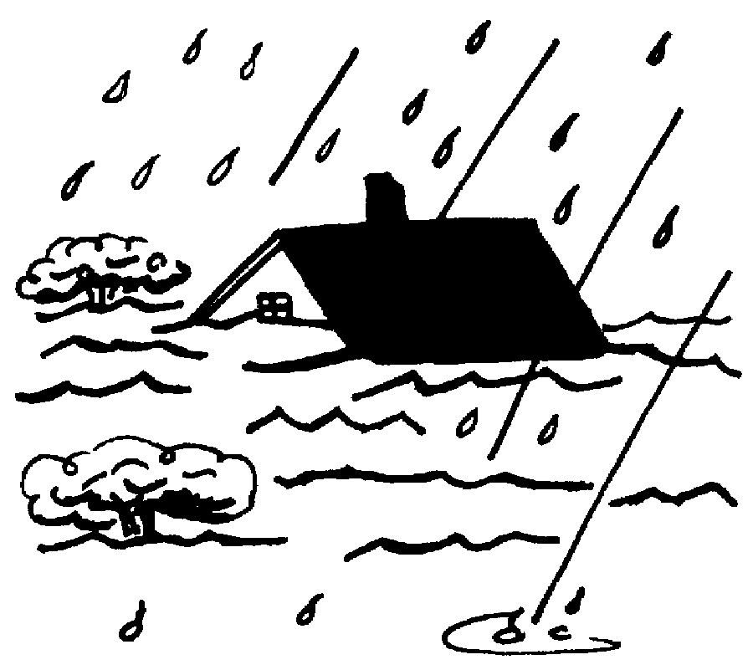
La sècheresse
La surpêche
Une inondation
La lessive

Slide 6
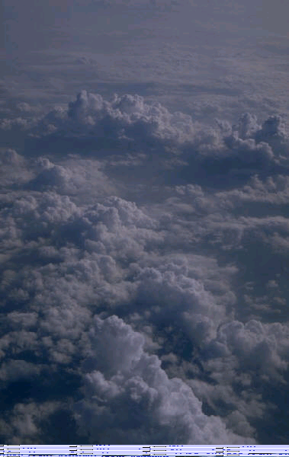
L’air
Les gaz CFC
L’effet de serre
Le trou dans la couche d’ozone
Une bombe aérosol
Les pluies acides

Slide 7
Les gaz d’échappement
Les usines
Une voiture
Le bruit
La fumée
Le réchauffement de la planète

Slide 8
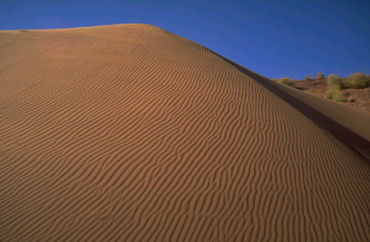
La terre ou la planète
Le déboisement ou la déforestation
La désertification

Slide 9
La nature: la faune ou les animaux
Un tigre
Un éléphant
Une tortue
Un dauphin
Une baleine
Un phoque

Slide 10
Les insectes
Les poissons
Les papillons
Les oiseaux

Slide 11
Les animaux sont en voie de disparition

Slide 12
La flore ou les plantes
Les arbres
Les fleurs

Slide 13
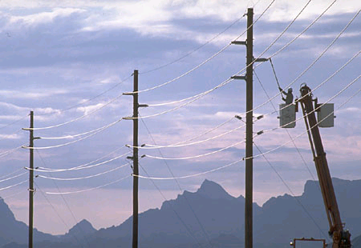
L’énergie
L’électricité
Le gaz
L’énergie nucléaire
Le pétrole
Le charbon

Slide 14
L’énergie: les énergies renouvelables
L’énergie éolienne
L’énergie hydraulique
L’énergie solaire

Slide 15

Les déchets dans la poubelle
Le carton
Le papier
Le plastique
Le verre

Slide 16
Une pile
Les déchets organiques
Une cannette en aluminium

Slide 17
Un peu de grammaire

Slide 18
Quelques verbes et noms importants
Recycler
Gaspiller
Sauver
Trier
Le recyclage
Le gaspillage
Le sauvetage
Le triage

Slide 19
Conserver
Protéger
Réduire
Réutiliser
Détruire
Polluer
La conservation
La protection
La réduction
La réutilisation
La destruction
La pollution

Slide 20
Éviter de + verbe à l’infinitif
Éviter de / d’
jeter les papiers
gaspiller
détruire les plantes
polluer l’air
utiliser la voiture

Slide 21
Il faut + verbe à l’infinitif
Il faut
recycler le papier
protéger les animaux
sauver les éléphants
trier les déchets
réduire la pollution
réutiliser le plastique

Slide 22
Il ne faut pas + verbe à l’infinitif
Il ne faut pas
jeter les papiers
polluer la mer
utiliser la voiture
gaspiller
détruire les forêts
tuer les animaux

Slide 23
Il faut être vert!

Slide 24
Récapitulatif général
polluer l’air
détruire les plantes
utiliser la voiture
recycler le verre
trier les déchets
réduire la pollution
Il faut
+ verbe à l’infinitif
Il ne faut pas
éviter de / d’
+ verbe à l’infinitif

Slide 25
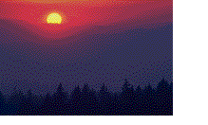
La fin

